Slide 1
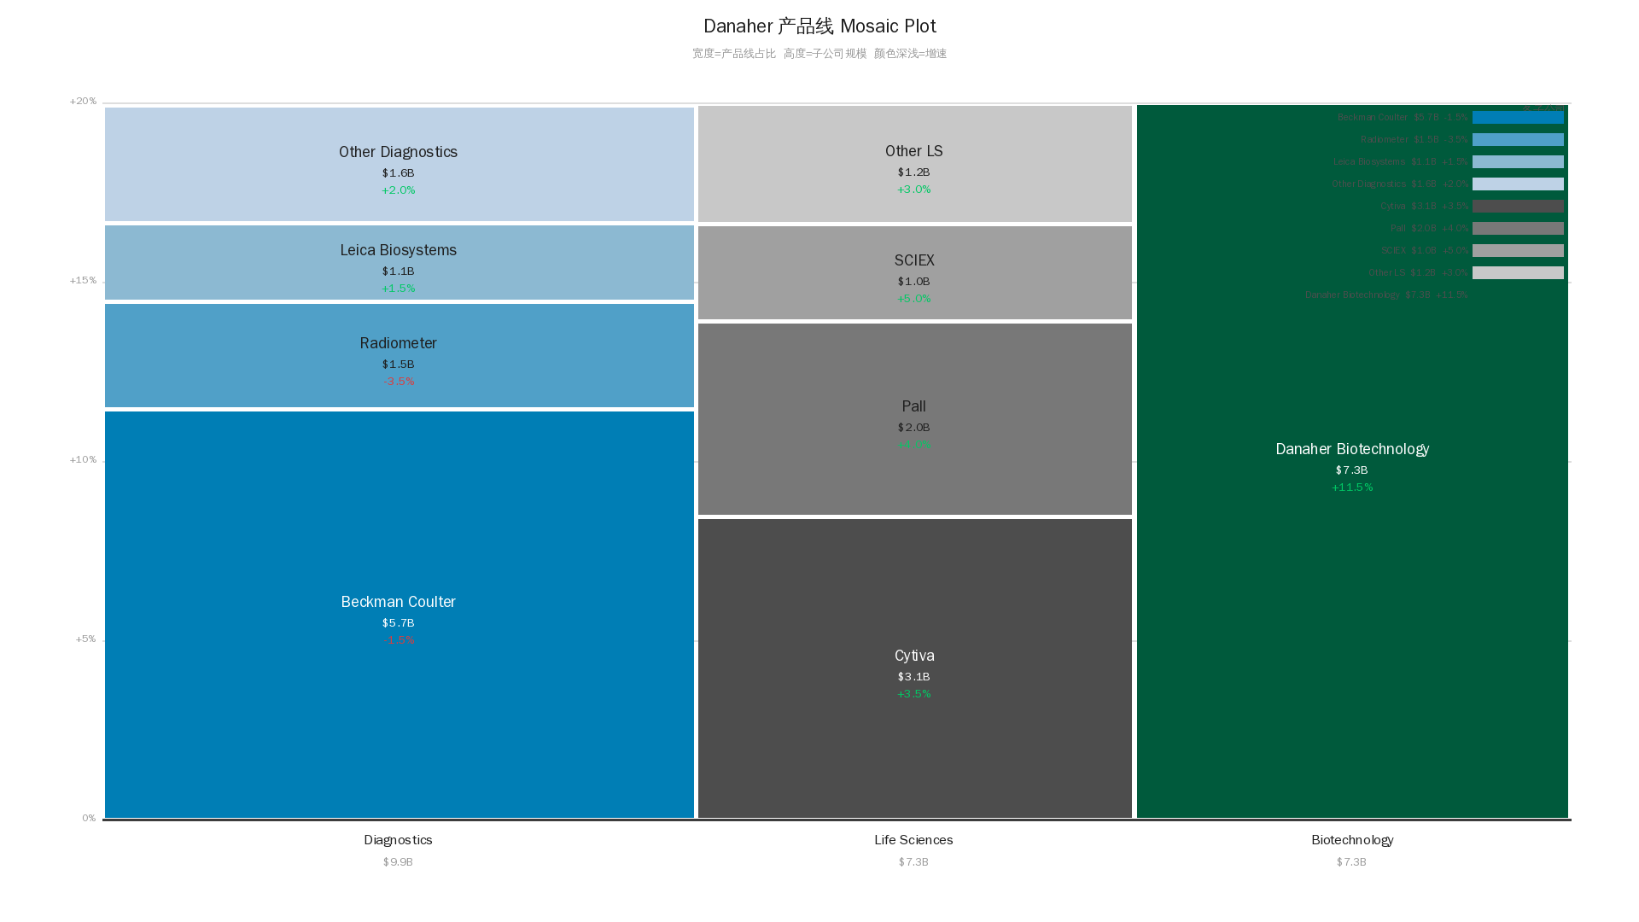
1. Danaher子公司Mosaic Plot（规模/增速）

Slide 2
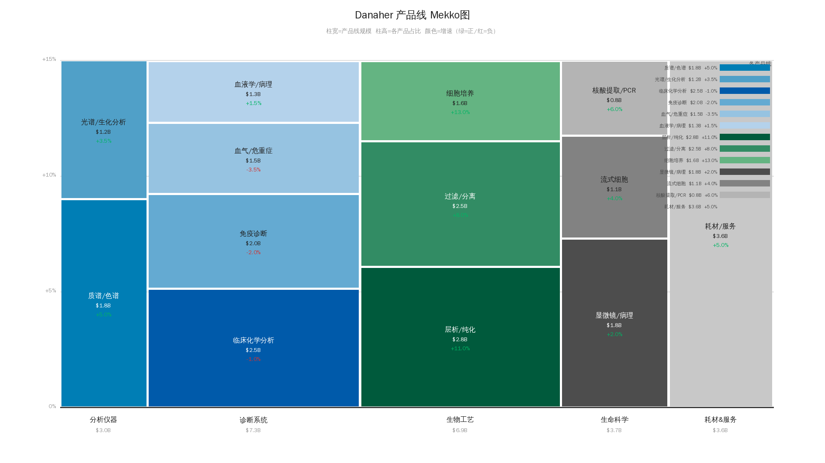
2. Danaher产品线Mekko图

Slide 3
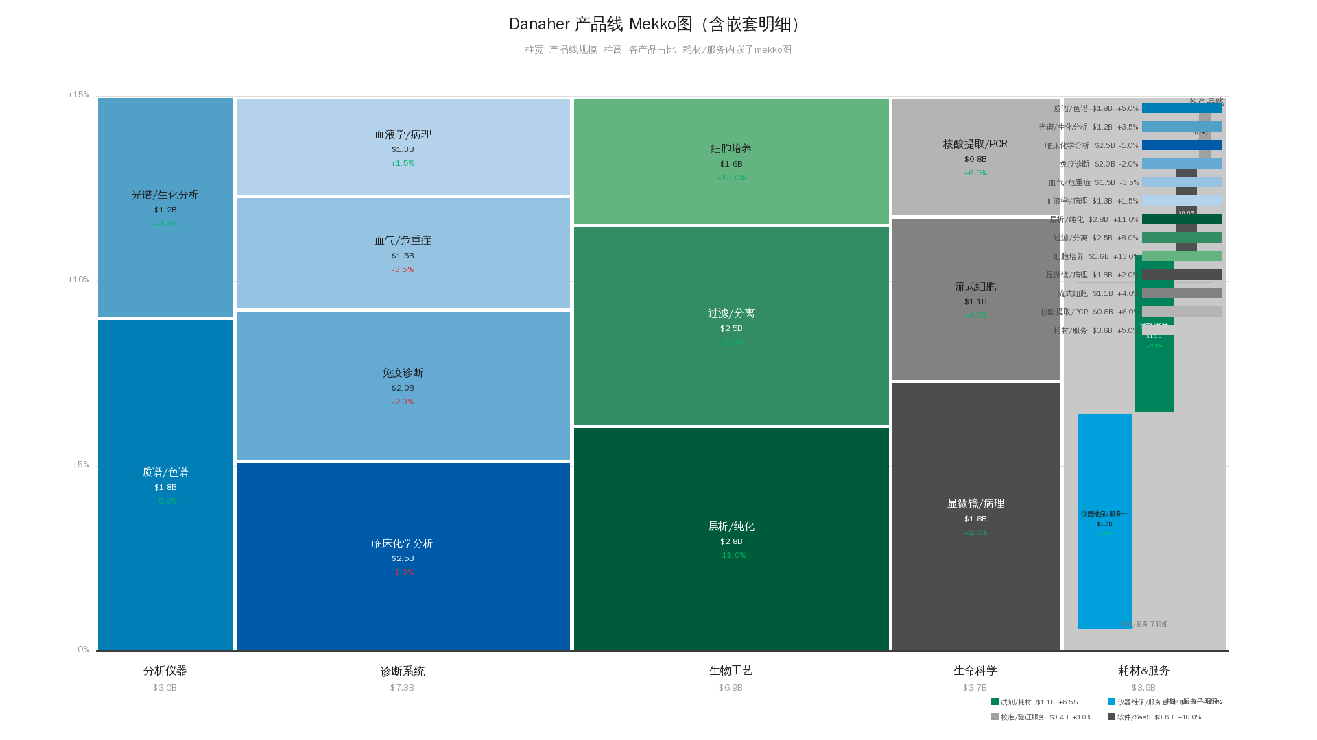
3. 嵌套Mekko图（耗材/服务内嵌子mekko）

Slide 4
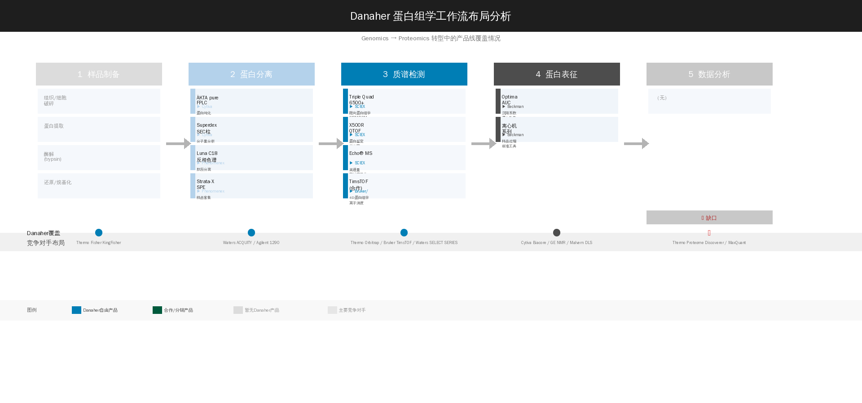
4. 蛋白组学工作流布局

Slide 5
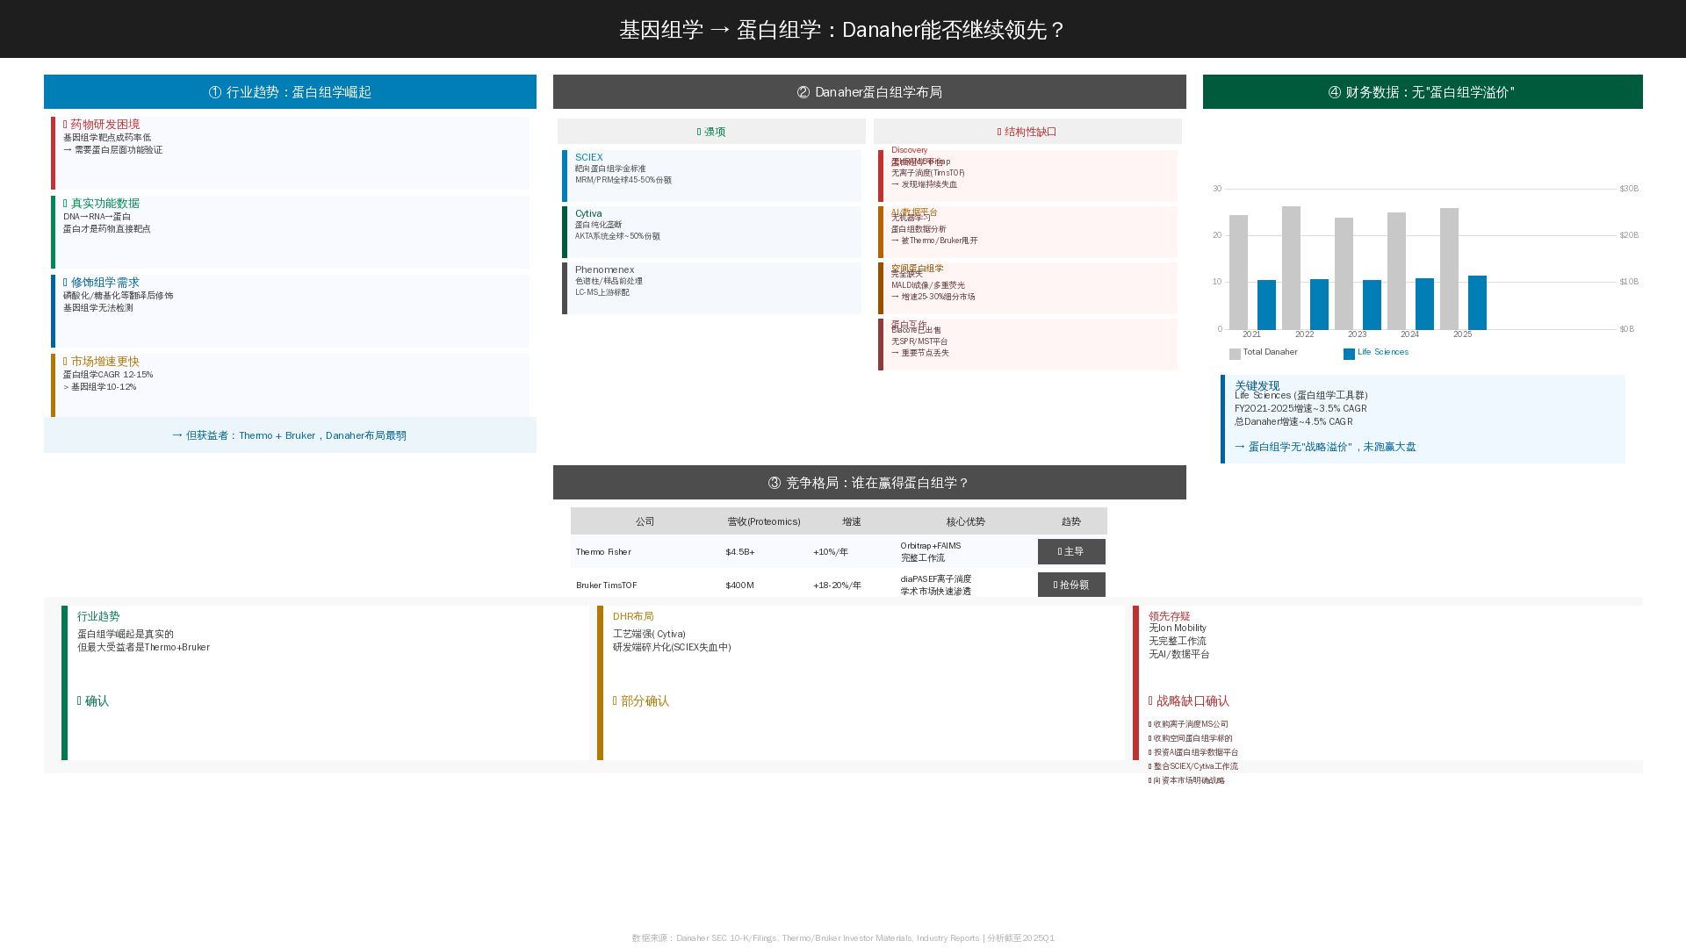
5. 蛋白组学战略分析（行业趋势+竞争+财务）

